Slide 1
Муниципальное бюджетное общеобразовательное учреждение гимназия №2
Тема: «Отходы - доходы».
Авторы: ученики 8Б класса руководитель: Старостина Ирина Викторовна
должность: классный руководитель
2013 год.

Slide 2
Цели и задачи проекта:
1. Вторая жизнь старых вещей.
2. Изготовление предметов их подручных средств.
3. Как заработать на мусоре.
4. Экология окружающей среды.
Основополагающий вопрос - выявить виды мусора, и найти пути утилизации бытового мусора.

Slide 3
Мусор - головная боль современной цивилизации. Космонавты наблюдают из космоса, как в океане плавают целые острова пластиковых бутылок. В городах не хватает мест для свалок. Выброшенная стеклянная бутылка навсегда будет погребена в почве. А ведь мусор может быть полезным! Такой мусор называют отходами. А отходы можно превратить в доходы!
Любое даже самое маленькое предприятие, при правильном подходе и выборе нужного оборудования сможет превратить свои отходы в доходы. В этом убедилось множество компаний в России и по всему миру.

Slide 4
Ещё в средние века, крупнейших учёных того времени занимал вопрос получения философского камня – мифического реактива для получения золота из абсолютно прозаических веществ. Нельзя сказать, что современные технологии намного продвинулись в этой отрасли, но вот проблема превращения мусора в деньги уже решена. Отходы в доходы, ненужные и всем мешающие груды хлама и мусора реально превратить в сырьё для прибыльного бизнеса.

Slide 5
Мусор - экологическая проблема для всего живого.
Мусор – это отходы, образуемые в результате проведения каких либо работ. Основной мусор образуется от сбора отходов от населения. Также он образуется в результате производства, уборки торговых площадей, рынков. Такой мусор называется бытовым мусором или техническими бытовыми отходами, сокращённо ТБО.

Slide 6
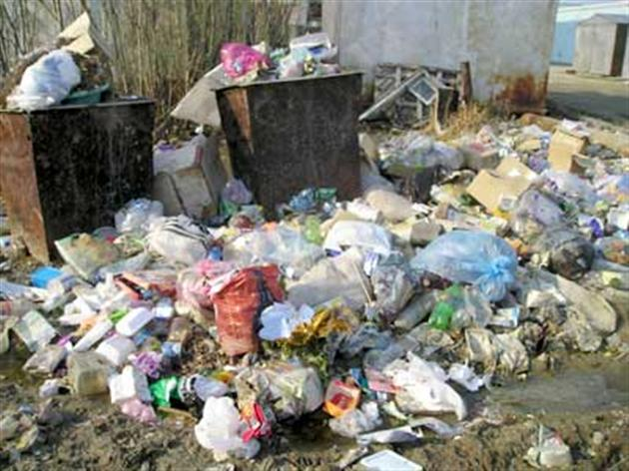

Slide 7
Классификация бытового мусора по следующим видам:
- пищевые отходы;
- различные виды бумаги;
- металл;
- синтетические упаковочные материалы;
- стекло, фарфор, фаянс, глина;
- другие отходы.

Slide 8
Утилизация мусора
Утилизация мусора – одна из важнейших проблем современной цивилизации. Особенно тяжело утилизировать неорганизованно выброшенный мусор. Пока человечество придумало три принципиально разных пути утилизации мусора:
1. Организация свалок.
2. Вторичное использование отходов.
3. Сжигание отходов.
4. Компостирование.
Однако ни один из них нельзя признать абсолютно приемлемым.
Вторичное использование отходов – наиболее ресурсосберегающий путь, но не всегда рентабелен как в экономическом, так и в экологическом плане.

Slide 9
Мы выяснили что для разложения бытовых отходов требуется очень много лет.
Стеклянные бутылки - 1000 лет;
Изделия из пластмасс - 100 лет;
Консервные банки – 50 - 80 лет
(закопаете под сливой - 2-3 года);
Резиновые подошвы ботинок – 50 - 40 лет;
Кожи - 50 лет;
Изделия из нейлона – 30 - 40 лет;
Полиэтиленовый пакет – 10 - 20 лет;
Батарейки - 10 лет;
Окурки - 1 - 5 лет;
Шерстяной носок - 1 - 5 лет;
Бумага - 2 года;
Апельсиновая или банановая кожура -2 - 5 недель.

Slide 10
Места наиболее замусоренные
улицы – 37%
дворы жилых дворов – 30%
торговые центры – 12%
школьные территории – 1%
зоны отдыха горожан – 20%
Главная причина замусоривания
Недостаточное количество урн и контейнеров для мусора – 5%
Плохая работа дворников – 2%
Отсутствие четкой системы сбора и утилизации мусора – 47%
Низкий уровень культуры жителей поселения – 46%
Кто больше всего мусорит?
Дошкольники и ученики младших классов – 10%
Подростки – 66%
Молодежь – 24%
Взрослые - 0%
Что бы вы выбросили на улице?
Пустую картонную коробку – 3%
Пустую банку или бутылку из-под сока, воды, пива и т.д. – 2%
Обертку от жевательной резинки – 25%
Прочитанную газету – 15%
Бумажный стаканчик – 2%
Шкурку от банана, апельсина и т.д.– 13%
Вообще ничего – 40%

Slide 11
Вторичное использование мусора.
Стекло.
Отслужившие изделия из стекла очень легко пустить во вторичное использование. Неповрежденные банки и бутылки не нужно заново перерабатывать, после обработки их можно использовать снова по прямому назначению. Битое стекло можно подвергать переплавке.
Стекло - долговечный и износостойкий материал. Сам по себе оно не наносит вреда окружающей среде, но битое стекло травмоопасно для людей и животных. В природе отходы из стекла разрушаются в течение нескольких сотен лет, растрескиваясь и крошась от перепада температуры. Конечный продукт разложения стеклотары - стеклянная крошка, по виду сходная с песком.
Основная масса стеклянных отходов не перерабатывается, а подвергается захоронению на полигонах.

Slide 12
Металлолом.
Чаще всего в металлоломе встречаются изделия из железа или чугуна. Соединения железа могут нанести окружающей среде ощутимый вред - они ядовиты для многих организмов. Кроме того, куски выброшенного металла травмоопасны для людей и животных.
Металлолом разлагается под действием кислорода, в конечном итоге образуя оксид железа. Скорость разложения металлических изделий - за 10-20 лет на один миллиметр в глубину (в пресной воде - за 3-5 лет, в соленой - за год-два).
Металлолом - наиболее подходящий для вторичного использования материал. Переработка металлолома имеет огромное значение для экономики и экологии. Она позволяет разгрузить и так истощенные месторождения руды, сократить затраты топлива на выплавку важнейших металлов, а также существенное сокращение сопутствующих затрат (например, транспортировка).
Изделия из фольги и алюминиевые банки также возможно подвергнуть переработке. В природе фольга может пролежать на земле до 20-30 лет (а алюминиевые банки - до нескольких сотен!), образуя в целом безвредные оксид и соли алюминия под действием кислорода. Наиболее безопасный способ утилизации изделий на основе алюминия (не считая переплавки) - захоронение.

Slide 13
Кожа.
Даже из маленьких, никудышних обрезков кожи можно извлечь много пользы.
Из старого ремня получатся простые в изготовлении, надежные и не скрипящие петли для крышки ящика, мольберта, шкатулки.
Из обрезков ремней легко смастерить красивые корешки для книжных переплетов.
Полоска мягкой тонкой кожи, наклеенная на внутреннюю сторону металлического браслета для часов, сделает его удобнее.
Если же вам надоели металлические и пластиковые браслеты, то, освоив приемы декоративной отделки кожи, можно изготовить на свой вкус удобный и мягкий кожаный часовой ремешок.
С помощью этих же приемов нетрудно сделать из кожи удобную и долговечную книжную закладку.
Полоску тонкой кожи, продольно сложенную вдвое или втрое и проклеенную, можно пришить в качестве вешалки к пальто или куртке. Она гораздо прочнее и долговечнее матерчатых и не так груба, как вешалки из металлических цепочек.
Что можно сделать с бывшей в употреблении, но еще годной натуральной кожей, если заняться ее централизованным сбором? В кооперативном институте специалисты-кожевенники до мелочей продумали, как сортировать и перерабатывать вторичное кожсырье, как его дезинфицировать и реставрировать. Они разработали технологию изготовления из старой обуви модных молодежных курток, жилетов, домашних тапочек. Лабораторные образцы всем очень понравились.
Другой пример — разработка Украинского НИИ кожевенно-обувной промышленности. Здесь предложили совсем уж никудышные отходы кожи использовать как белковое удобрение для выращивания овощей. Обрезки кожи измельчают, заливают водой, разваривают и сушат. Получается серый порошок, который содержит 9-14% азота и много ценных микроэлементов. Даровое удобрение оказалось высокоэффективным: урожай картофеля повышается на 30%, а помидоров — на 35%.
А еще из отходов кожевенного производства делают кормовую муку.

Slide 14
Бумага.
Макулатура составляет 40% всех твердых отходов и обычно представляет собой отслужившую печатную продукцию, состоящую из бумаги, (иногда обработанной защитными веществами), картона и краски. Несмотря на то, что бумага разлагается 2-3 года, она не наносит природе никакого вреда. Однако краски и защитные покрытия могут выделять ядовитые для человека вещества в процессе разложения.
Макулатура имеет большой потенциал вторичного использования. Она используется для производства бумаги различного назначения, упаковочных и строительных материалов. 1 тонна макулатуры заменяет около 4 кубических метров древесины, поэтому сбор и рациональная утилизация бумажных отходов поможет существенно сократить вырубку лесов. Старые бумаги вымачиваются, чистятся и измельчаются для получения волокон - целлюлозы. Дальше процесс идентичен процессу производства бумаги из лесоматериалов.
При сжигании бумажного мусора образуются вредные диоксиды - продукты горения краски и типографских чернил. Этот способ не является рациональным при утилизации такого рода отходов.
Пластмасса.
В современном мире ни одно предприятие не обходится без использования полимерных материалов. Поэтому переработка пластиковых отходов имеет большой потенциал - из вторичного пластика можно получать полимерное сырье, используемое в производстве изделий. Продукция, в зависимости от стандартов качества, может производиться полностью из вторичного пластикового сырья, или из определенной пропорции первичного и вторичного пластика.
Выброшенные изделия из пластмассы препятствуют газообмену в почве и водоемах и представляют угрозу для животных. Существует немало примеров, когда проглоченный пакет приводил к гибели животного - даже зарегистрированы случаи гибели китов. Пластиковая тара устойчива к агрессивной окружающей среде, и не переваривается организмом животного.
Кроме того, пластмасса выделяет ядовитые вещества при горении и разложении, которое может длиться более 100 лет.

Slide 15
Пищевые отходы.
Наименее опасные отходы - пищевые, органического происхождения. Они не наносят практически никакого урона окружающей среде и относительно быстро разлагаются - примерно за 2 недели. Однако, вследствие того, что органические отходы используются в пищу как микроорганизмами, так и животными - их избыток может привести к распространению вредных и опасных бактерий, насекомых и животных. В Средние века завалы гниющих органических отходов в городах приводили к эпидемиям и значительному распространению крыс - переносчиков паразитов и инфекций.
При сжигании пищевых отходов выделяются вредные для здоровья человека вещества - диоксиды. Это еще раз подтверждает необходимость сортирования мусора перед его утилизацией.
Самый безопасный метод утилизации органического мусора - компостирование. В течение этого процесса в органической массе повышается содержание легко усваиваемых растениями веществ - фосфора, азота, калия, и других и обезвреживаются неблагоприятная флора и микроорганизмы.
Таким образом, при грамотной и своевременной утилизации органического мусора, этот вид отходов не только не причиняет вреда природе, но и может использоваться как натуральное удобрение
Больше половины этого мусора можно переработать и использовать снова. Давайте начнем с себя и постараемся не так сильно засорять нашу планету. Для этого будем использовать хотя бы элементарные методы для снижения объемов мусора.

Slide 16
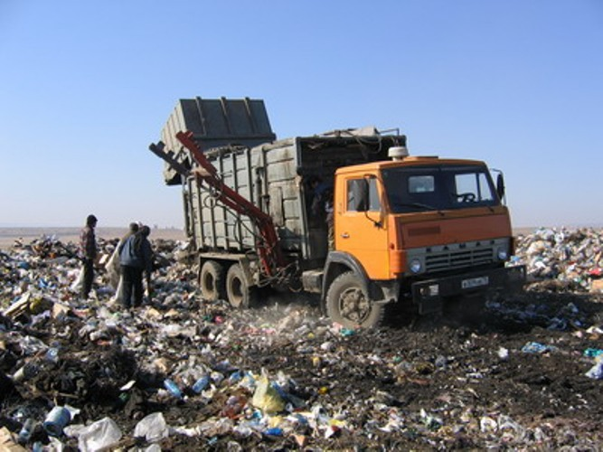

Slide 17
Вторая жизнь не нужных вещей
Есть вещи, которые уже отслужили свое и почти лежат в мусорном ведре, но не все люди догадываются, что из них можно сделать совершенно что-то новое и полезное.

Slide 18
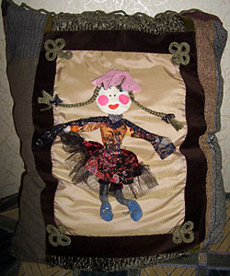
Вот примеры того, что можно сделать из ненужных нам вещей:
Сумка из обрезков шкурок.
Подушка из обрезков тканей.

Slide 19
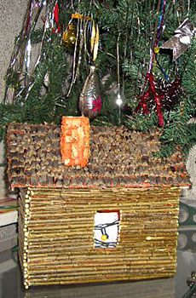
Домик сделан из картона, стены обшиты прутиками ивы, на крышу наклеены кусочки разобранных шишек, а труба покрыта панцирем вареного рака.
У цветка в качестве основы взята
стеклянная рамка от сломанных
цветов и тычинка
из заколки.

Slide 20
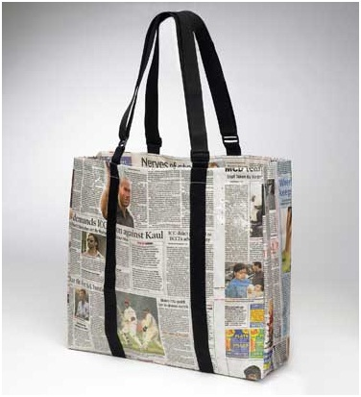
Сумка из газет
Платье из газет

Slide 21
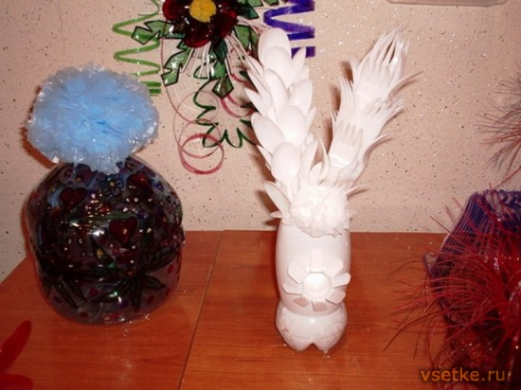
Настенная композиция «Союз сердец». Сделано украшение из небольших бутылок, украшенных маркерами. Такая поделка принесет в любое помещение дополнительный уют, будет способствовать хорошему настроению и приятным воспоминаниям.
Уникальная композиция «Колоски», выполненная из одноразовых ложек и вилок. Вазочка сделана из пластиковой непрозрачной упаковки для молочных продуктов. Может стать оригинальным украшением на даче или в кухонном шкафчике.

Slide 22
Слышу я Природы голос,
Прорывающийся крикнуть,
Как и с кем, она боролась,
Чтоб из хаоса возникнуть,
Может быть, и не во имя
Обязательно нас с вами,
Но чтоб стали мы живыми,
Мыслящими существами.
И твердит Природы голос:
« В вашей власти, в вашей власти,
Чтобы все не раскололось
На бессмысленные части!»

Slide 23
Экология окружающей среды.
Проблема чистоты планеты, городов, утилизации промышленных, сельскохозяйственных, бытовых отходов давно превратилась в глобальную экологическую проблему для всех стран. Масштабы проблемы мусора, отходов становятся просто недопустимыми. Мусор – это свидетельство запущенности, заброшенности, упадка – как отдельного дома, так и города, и страны, и всей планеты.

Slide 24
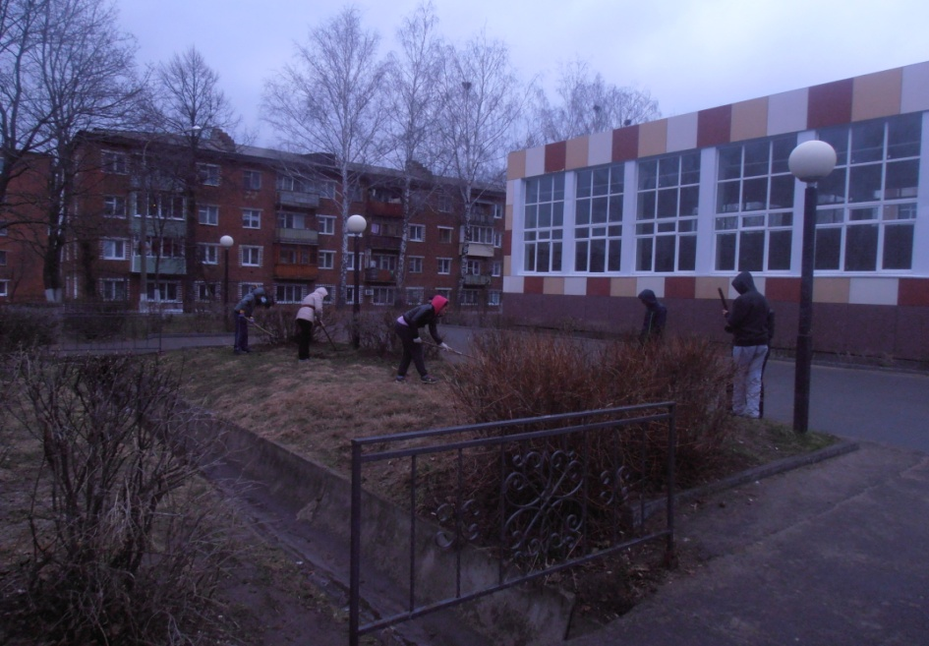
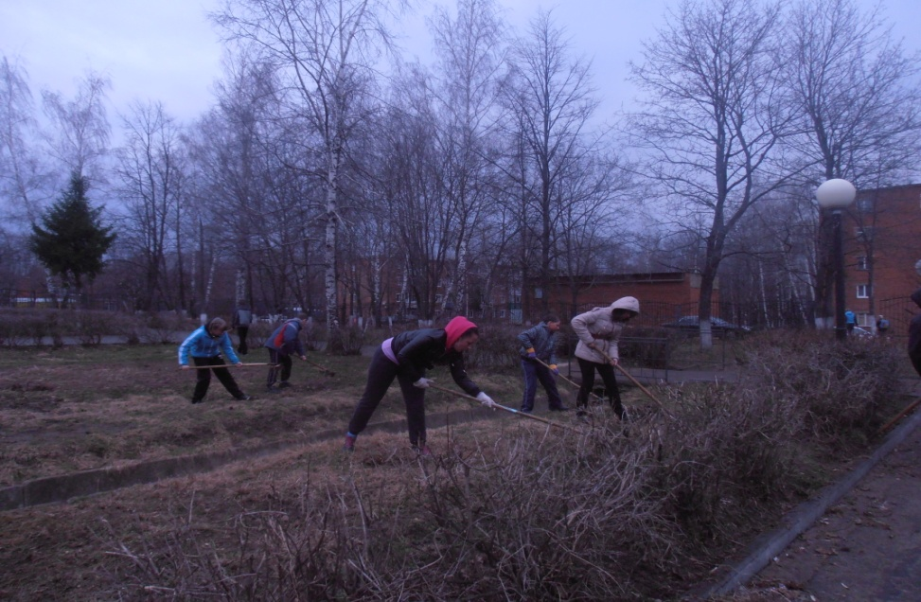
Всемирная акция «Очистим планету от мусора» впервые была проведена в сентябре 1993г. жителями Австралии, которые очищали океанские пляжи. Постепенно к ней присоединились граждане многих стран, и теперь каждый год с 21 по 27 сентября в ней участвуют миллионы добровольцев из 100 государств на всей Земле. В первую очередь очищают от мусора места отдыха, пляжи, лесопарки и водоемы, пригородные территории и реки.

Slide 25
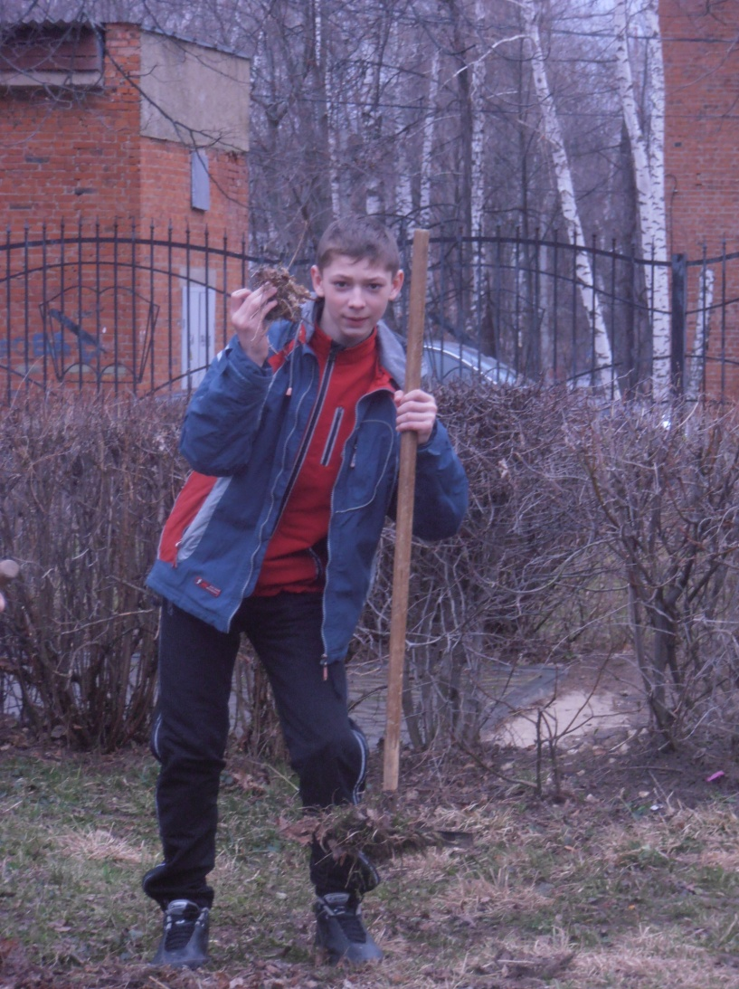
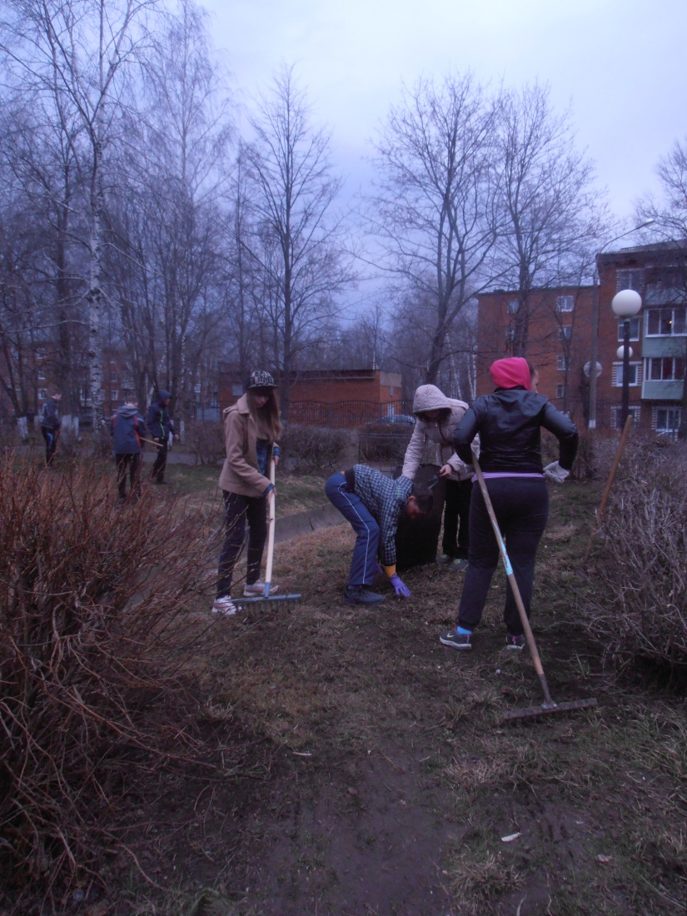

Slide 26
Объёмы отходов растут в геометрической прогрессии, специализированные компании, занимающиеся вывозом и утилизацией мусора, уже не справляются с таким количеством. Необходим новый, радикальный и качественный подход к решению этой сложной задачи.
Первым и очень важным этапом является сбор мусора. Для сбора бытовых отходов разработаны специальные контейнеры для твердых и пищевых видов мусора, которые ежедневно вывозятся на мусорные полигоны за черту города. К сожалению, не все понимают связь между понятиями вывоз мусора цена, а эта связь очень жесткая.

Slide 27
Сбор мусора.
Необходимо отметить, население городов, как правило, с трудом привыкает к необходимости разделять бытовые отходы и складывать их в разные контейнеры, что значительно облегчает их последующую утилизацию. Самым привлекательным сбором бумажного мусора является скупка макулатуры, особенно в городах. Люди специально собирают дома ненужные газеты, книги и с удовольствием продают их государству.

Slide 28
На втором этапе производится вывоз отходов. В основном их вывозят на специализированные полигоны под открытым небом или на мусоросжигающие заводы.
Открытые мусорные полигоны, где самые разнообразные отходы скапливаются годами и постепенно расширяются, представляют большую опасность для окружающей среды, человека, нарушают экологический баланс района.
Для поддержания санитарной обстановки в необходимых пределах утилизации как бытового мусора, так и промышленных отходов химических производств, машиностроительных предприятий, строительного мусора
Утилизация любых отходов очень специфическое производство и к нему предьявляются очень высокие требования.

Slide 29
Медицинские отходы утилизируются при соблюдении многих норм и требований, потому что эти отходы считаются самыми токсичными, опасными для здоровья. Утилизация опасных отходов обычно происходит по специальной технологии, при этом применяются герметичные контейнеры.
Большие сложности возникают при утилизации металлов, требующих специальной техники и очень больших контейнеров.
И даже для сбора и вывоза снега разработаны сснегоуборочные агрегаты.
Сбор, вывоз, утилизация разного вида отходов очень дорогостоящие операции. Но, несмотря на высокие цены борьбы с мусором, все же жизни людей на планете Земля дороже всего и жить мы должны на чистой планете.

Slide 30
Как заработать на мусоре?
Заработать деньги на мусоре можно разными
способами:
1. Сдача бутылок или металлолома, макулатуры.
2. Переработка отходов в различное сырьё.
3. Дать вторую жизнь старым вещам.

Slide 31
Как улучшить экологию.
Воспитывать культуру поведения у людей.
Не сорить на улице, выкидывать мусор только в специальные контейнеры.
Поддерживать чистоту территории.
Строить сортировочные и перерабатывающие заводы.
Использовать упаковку, которая растворяется в почве.
Использовать вторично некоторые предметы( стеклянные банки, бутылки.
Организовать сбор металлолома и макулатуры.

Slide 32
Экология окружающей среды.
Как бы ни было грустно, но незаконные свалки мусора уже довольно давно стали если не повседневным, то очень частым явлением, которое, в большинстве случаев, остается без внимания, но от этого не перестает быть менее опасным. Экологическая опасность стихийных свалок заключена в том, что эти объекты постепенно воздействуют на все компоненты окружающей среды. Кроме того, характерной особенностью описанного источника загрязнения является его постоянная изменчивость, это касается количества отходов и их состава.

Slide 33
Вот как загрязнена наша планета бытовыми отходами.

Slide 34
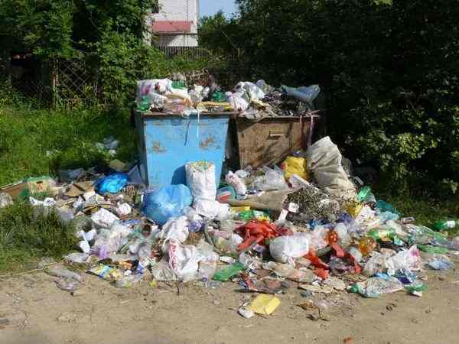

Slide 35
Проблема загрязнения в мире стоит очень остро. Россия лидирует по количеству мусора на одного человека. Также существует проблема утилизации мусора. Мы рассмотрели эту тему, для того чтобы люди обратили внимание на серьезность экологической обстановки в стране. Наиболее перспективным способом решения проблемы является переработка городских отходов.

Slide 36
Выводы:
Сейчас проблема бытовых отходов является одной из главнейших проблем в мире. С каждым годом отходов становится все больше и больше. Состав их усложняется, следовательно, увеличивается токсичность таких отходов.
Так же проблемы от ТБО существуют и в Московской области. Причем самой важной проблемой здесь становится проблема несанкционированных свалок.
Чтобы как-то решить эту проблему, люди стали придумывать различные способы утилизации отходов, например такие, как сжигание мусора на мусоросжигательных заводах (МСЗ), сливание отходов в водоемы, захоронение мусора и многие другие. Но каждый из этих видов утилизации имеет свои недостатки. Необходимо стремиться к созданию такого способа утилизации, при котором отходов существовать вообще не будет.
Запомните, что из различных ненужных вам вещей вы можете сделать что-то новое, которое пригодится вам и вашим близким.
Самое главное – берегите природу и не загрязняйте ее отходами, а иначе гибели планеты Земля не избежать!

Slide 37
Спасибо за внимание.

